Slide 1

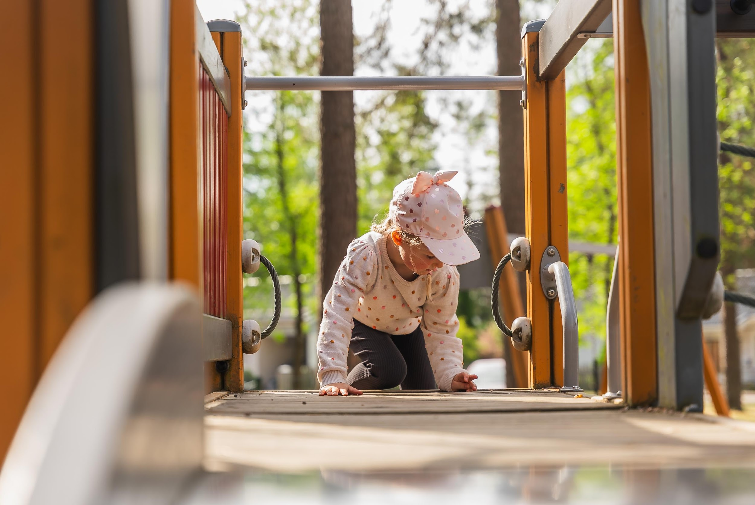

TERVETULOA LEHMIJÄRVEN KOULUN VANHEMPAINILTAAN !

Slide 2
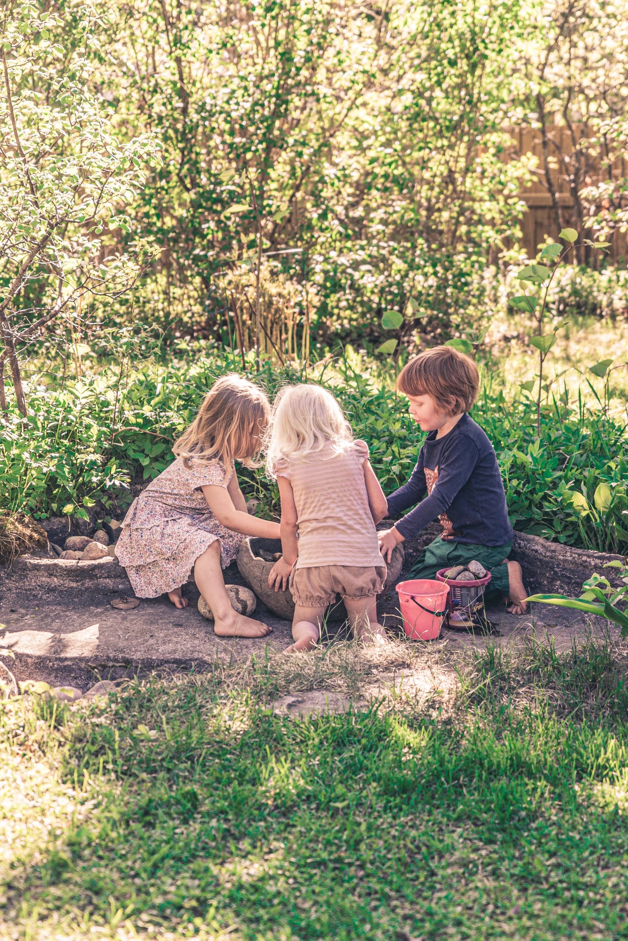
Lehmijärven koulun henkilökunta 2026/2027
Rehtori: Laura Lilja
Vararehtori:
Toimistosihteeri: Anneli Levison
Luokanopettajat
Monika Väkiparta 1.-3.lk
Tiina Sandell 4.-6.lk
Resurssiopettajana Pia Pistooli
Erityisluokanopettaja:Pia Rask
Aineenopettaja: Hanna Heino-Nohynek EN, RU
Koulunkäynninohj.: Jaana Alanko, toista ei valittu vielä
Koulukuraattori: Miia Rantalaiho
Terveydenhoitaja: Mira Laakso Koulupsykologi: Laura Mikkonen
Laitoshoitaja: Minna Sheenan

Slide 3
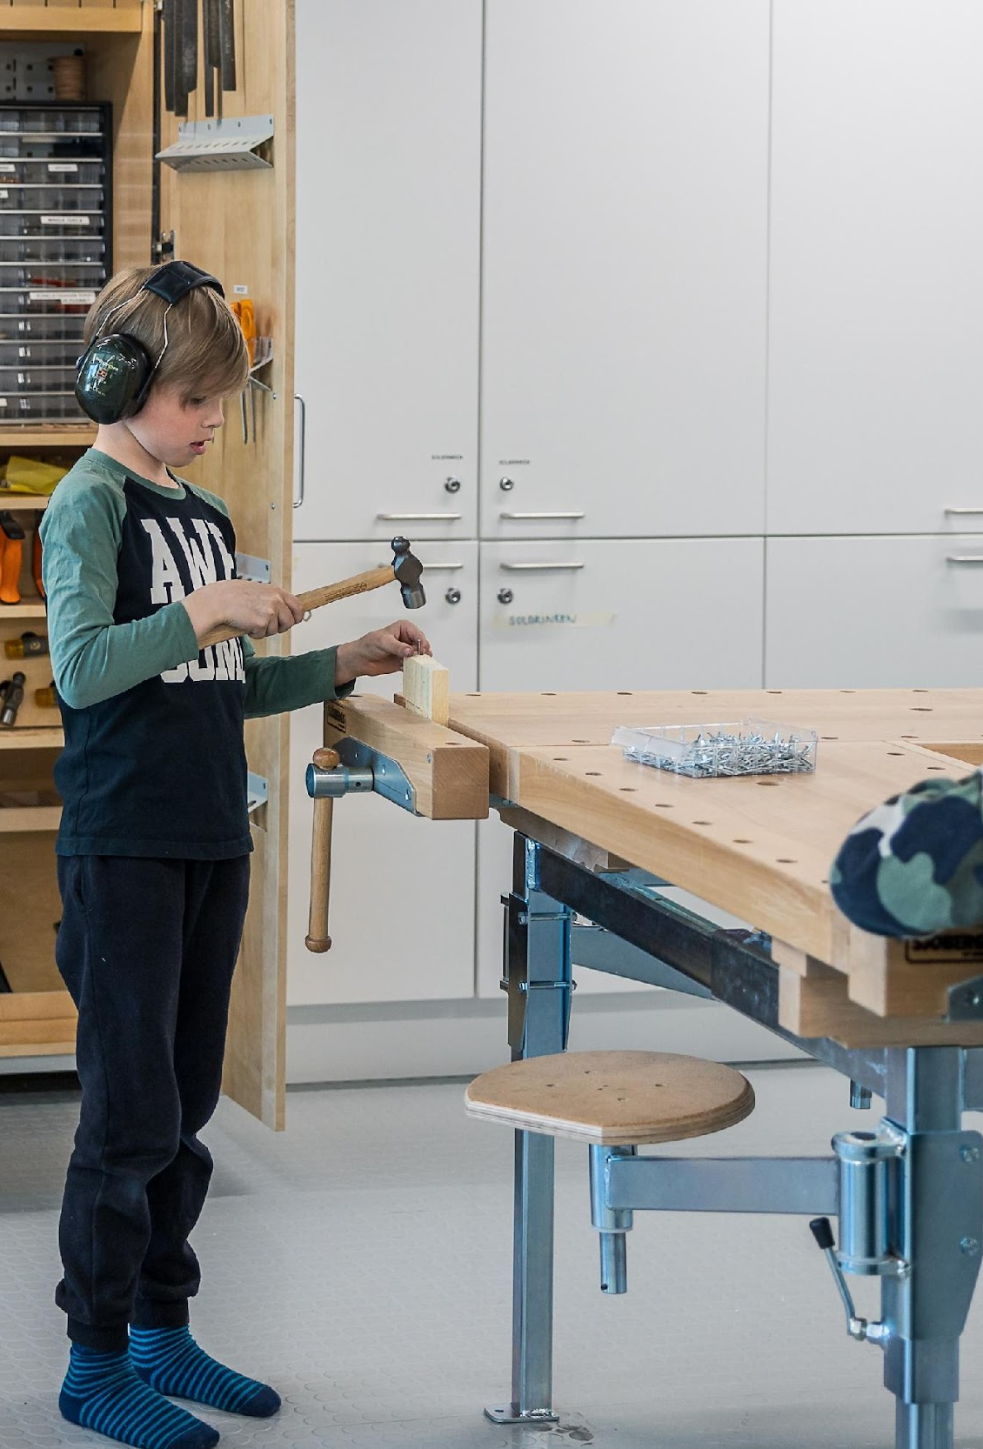

Lehmijärven koulun oppilaat
1-3lk 20 oppilasta (5 - 7 - 8)
4-6lk 24 oppilasta (7 - 11 - 6)
yht. 44 oppilasta

Slide 4

OPPIMISEN TUEN UUDISTUS 1.8.2025

Slide 5
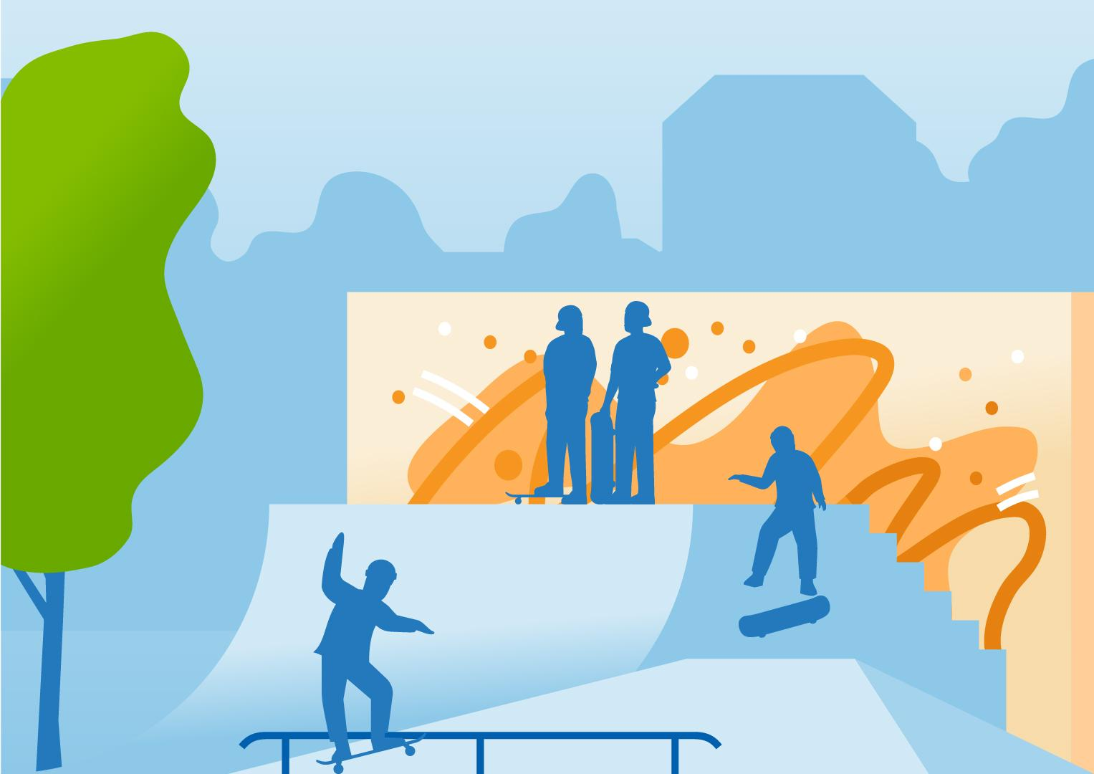
Oppimista tukevista opetusjärjestelyistä
oppilaiden yksilöllisten tarpeiden ja edellytysten huomioiminen
opetusryhmien muodostaminen siten, että oppimisen tavoitteet on mahdollista saavuttaa
koulunkäynninohjaajan tai avustajan tuki
kielitietoinen opetus
pedagogiset ratkaisut, joista hyötyvät kaiken tasoiset oppilaat
oppimista tukevista opetusjärjestelyistä ei tehdä hallintopäätöstä

Slide 6

Ryhmäkohtainen tuki
ensisijainen oppimisen tuen muoto, johon kaikilla oppilailla on oikeus
ryhmäkohtaisia tukimuotoja ovat:
  yleinen tukiopetus
  opetuskielen tukiopetus
  erityisopettajan antama opetus muun opetuksen yhteydessä
ryhmäkohtaisesta tuesta ei tehdä hallintopäätöstä

Slide 7
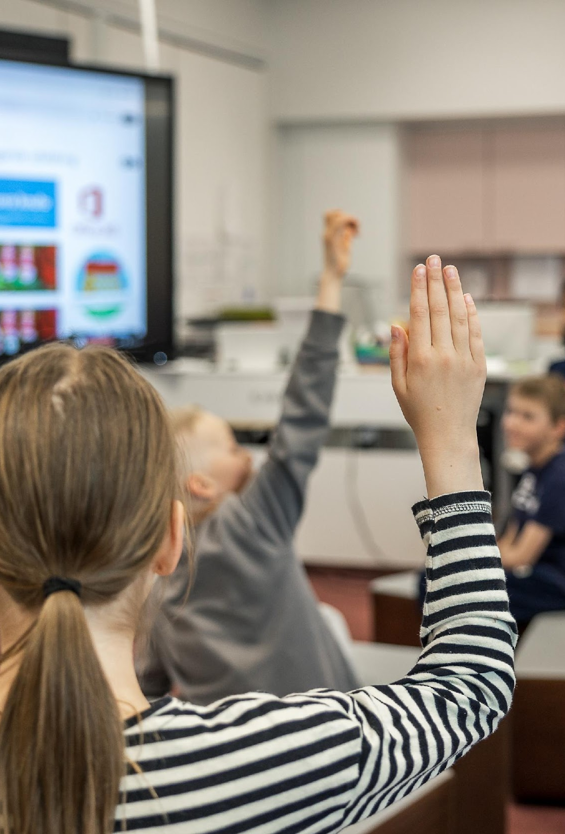

Järjestyssäännöt
4.7 Puhelimen ja muiden mobiililaitteiden käyttö ja säilyttäminen
Puhelimen käyttö on kielletty koulun aikana ja alueella koko koulupäivän ajan ilman erillistä lupaa.
Puhelinta tai muuta mobiililaitetta ei saa käyttää oppitunnin, välitunnin tai ruokailun aikana lukuun ottamatta oppimistarkoitukseen opettajan luvalla taikka rehtorin tai opettajan luvalla henkilökohtaiseen terveydenhoitoon taikka perusopetuslain 31 §:ssä tarkoitettuna apuvälineenä.
Puhelinta tai muuta mobiililaitetta ei saa käyttää toisen henkilön kuvaamiseen tai videoimiseen ilman opettajan ja kuvattavan henkilön lupaa.
Puhelinta ja muuta mobiililaitetta saa opettajan luvalla käyttää, jos oppilaalla on kiireellinen tarve koulupäivän aikana olla yhteydessä huoltajaan esimerkiksi oppilaan sairastumisen vuoksi.
Oppilaalla on aina oikeus ilman koulun henkilöstön lupaa hätätilanteessa soittaa hätänumeroon.
Oppituntien aikana
Puhelimet ja muut mobiililaitteet säilytetään oppitunnin aikana oppilaan koululaukussa häiriöttömässä tilassa.
Puhelimen ja muun mobiililaitteen saa hakea käyttöön oppitunnilla opettajan luvalla.
Välitunnit, siirtymätilanteet, ruokailu
Puhelimet ja muut mobiililaitteet säilytetään oppilaan koululaukussa välitunnin, ruokailun ja siirtymien aikana häiriöttömässä tilassa.

Slide 8
Lukuvuoden 2026-2027 painoalueet
Oppimisen tuki, lukusujuvuuden edistäminen ja liikunnallinen elämäntapa
Henkilökunnan koulutukset, kaupungin yhteiset koulutukset, koulun toimintakalenteri

Slide 9
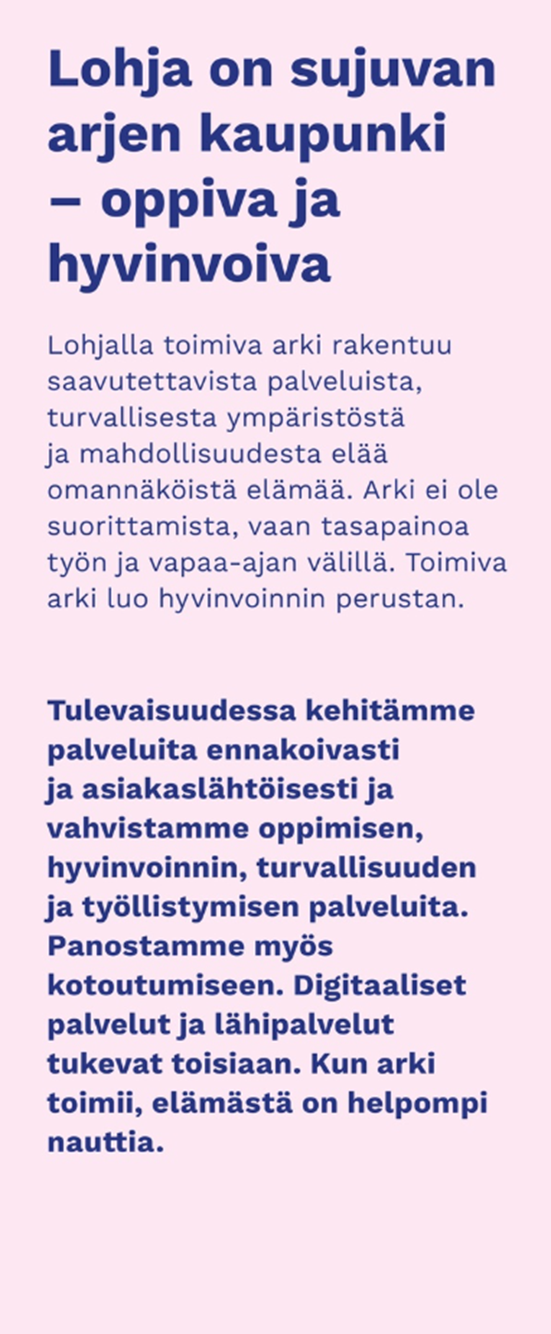


Slide 10
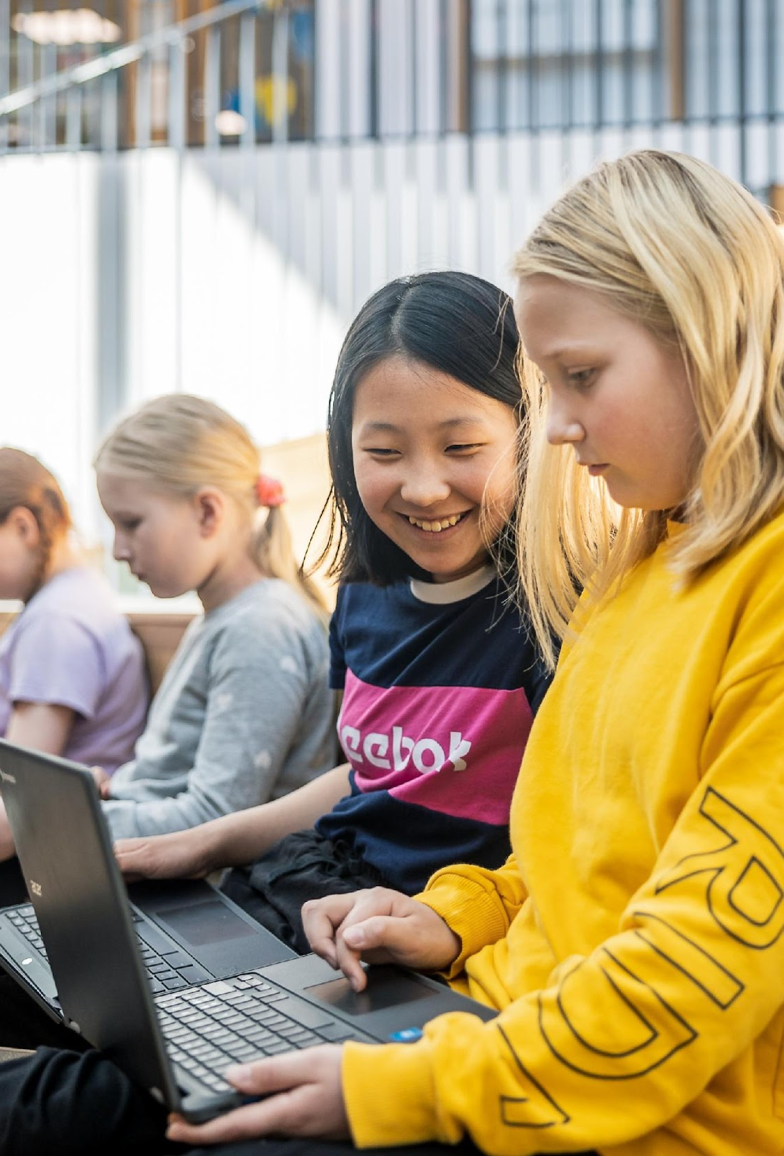

Kiitos!

